Slide 1
PESQUISA SATISFAÇÃO, APLICABILIDADE e EFETIVIDADE
Abril/2016

Slide 2
METODOLOGIA
OBJETIVO: Avaliar a satisfação com os instrumentos de atendimento, além da aplicabilidade e da efetividade de seus conteúdos junto aos clientes atendidos nos projetos de atendimento individuais do Sistema Sebrae em 2015.
TÉCNICA: Quantitativa por telefone, sistema C.A.T.I.
AMOSTRA: 18 856 entrevistas distribuídas em 1 022 projetos.
PERÍODO DE REALIZAÇÃO DAS ENTREVISTAS: De 8/03/2016 a 06/05/2016.
TRATAMENTO DOS DADOS: software de estatística SPSS®.
ANÁLISE DE DADOS PONDERADA.
2

Slide 3
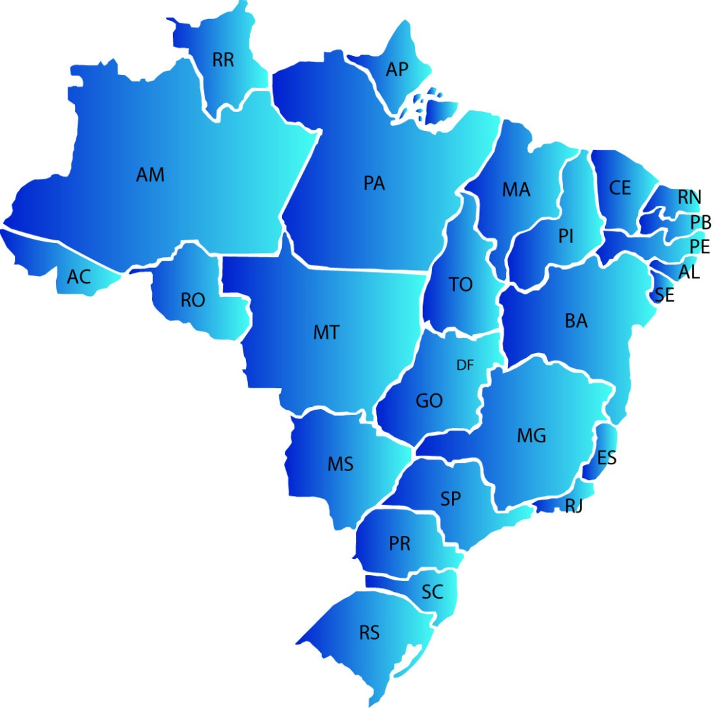
Composição da amostra
Brasil Total: 18 856
Os resultados foram ponderados segundo a quantidade de clientes
por projeto.
Margem de Erro Amostral: 0,71%
3

Slide 4
Guia da Apresentação
LEGENDA
ÍNDICE
Comparação Brasil/UF
Satisfação com o SEBRAE
Sugestões e melhorias no SEBRAE
Pergunta Formulada
Variáveis por porte
Gráfico Série Histórica
Antigos clientes
Participação de eventos por região
Novos clientes
Histórico de notas médias
Médias
4

Slide 5
SATISFAÇÃO COM O SEBRAE

Slide 6
Atendimento do Sebrae
O(a) Sr(a) foi atendido(a) ou participou das atividades do SEBRAE em 2015?
Slide 89
Slide 95

Slide 7
Participação em eventos
Das atividades que vou citar, em quais o(a) senhor(a) participou em 2015? (Resposta múltipla)

Slide 8
Participação em eventos (2014/2015)
Das atividades que vou citar, em quais o(a) senhor(a) participou em 2015? (Resposta múltipla)

Slide 9
Participação em eventos (Centro-Oeste)
Das atividades que vou citar, em quais o(a) senhor(a) participou em 2015? (Resposta múltipla)

Slide 10
Participação em eventos (Nordeste)
Das atividades que vou citar, em quais o(a) senhor(a) participou em 2015? (Resposta múltipla)

Slide 11
Participação em eventos (Norte)
Das atividades que vou citar, em quais o(a) senhor(a) participou em 2015? (Resposta múltipla)

Slide 12
Participação em eventos (Sudeste)
Das atividades que vou citar, em quais o(a) senhor(a) participou em 2015? (Resposta múltipla)

Slide 13
Participação em eventos (Sul)
Das atividades que vou citar, em quais o(a) senhor(a) participou em 2015? (Resposta múltipla)

Slide 14
Cursos

Slide 15
Satisfação com o curso
Qual sua satisfação de 0 a 10 com os cursos do SEBRAE que o(a) sr(a) participou em 2015? Onde zero significa “TOTALMENTE INSATISFEITO” e dez significa “TOTALMENTE SATISFEITO”.

Slide 16
Satisfação com o curso
Qual sua satisfação de 0 a 10 com os cursos do SEBRAE que o(a) sr(a) participou em 2015? Onde zero significa “TOTALMENTE INSATISFEITO” e dez significa “TOTALMENTE SATISFEITO”.
Centro-Oeste
Nordeste
Norte
Sudeste
Sul

Slide 17
Satisfação com o curso (2014/2015)
Qual sua satisfação de 0 a 10 com os cursos do SEBRAE que o(a) sr(a) participou em 2015? Onde zero significa “TOTALMENTE INSATISFEITO” e dez significa “TOTALMENTE SATISFEITO”.

Slide 18
Aplicabilidade dos conhecimentos
Que nota de 0 a 10 o(a) senhor(a) daria para a aplicabilidade desses conhecimentos adquiridos nos cursos do SEBRAE? Onde zero significa “NÃO PÔS NADA EM PRÁTICA” e dez significa “PÔS TODOS OS CONHECIMENTOS EM PRÁTICA”.

Slide 19
Aplicabilidade dos conhecimentos
Que nota de 0 a 10 o(a) senhor(a) daria para a aplicabilidade desses conhecimentos adquiridos nos cursos do SEBRAE? Onde zero significa “NÃO PÔS NADA EM PRÁTICA” e dez significa “PÔS TODOS OS CONHECIMENTOS EM PRÁTICA”.
Centro-Oeste
Nordeste
Norte
Sudeste
Sul

Slide 20
Aplicabilidade dos conhecimentos (2014/2015)
Que nota de 0 a 10 o(a) senhor(a) daria para a aplicabilidade desses conhecimentos adquiridos nos cursos do SEBRAE? Onde zero significa “NÃO PÔS NADA EM PRÁTICA” e dez significa “PÔS TODOS OS CONHECIMENTOS EM PRÁTICA

Slide 21
Resultados do curso
Que nota de 0 a 10 o(a) senhor(a) daria para os cursos do SEBRAE, quanto aos resultados para você ou sua empresa? Onde zero significa “NÃO DERAM RESULTADOS” e dez significa “SUPERARAM OS RESULTADOS”.

Slide 22
Resultados do curso
Que nota de 0 a 10 o(a) senhor(a) daria para os cursos do SEBRAE, quanto aos resultados para você ou sua empresa? Onde zero significa “NÃO DERAM RESULTADOS” e dez significa “SUPERARAM OS RESULTADOS”.
Centro-Oeste
Nordeste
Norte
Sudeste
Sul

Slide 23
Resultados do curso (2014/2015)
Que nota de 0 a 10 o(a) senhor(a) daria para os cursos do SEBRAE, quanto aos resultados para você ou sua empresa? Onde zero significa “NÃO DERAM RESULTADOS” e dez significa “SUPERARAM OS RESULTADOS”.

Slide 24
Palestras, seminários e oficinas

Slide 25
Satisfação com Palestras, seminários e oficinas
Qual a sua satisfação de 0 a 10 com as palestras, seminários ou oficinas do SEBRAE que o(a) sr(a) participou em 2015? Onde zero significa “TOTALMENTE INSATISFEITO” e dez significa “TOTALMENTE SATISFEITO”.

Slide 26
Satisfação com Palestras, seminários e oficinas
Qual a sua satisfação de 0 a 10 com as palestras, seminários ou oficinas do SEBRAE que o(a) sr(a) participou em 2015? Onde zero significa “TOTALMENTE INSATISFEITO” e dez significa “TOTALMENTE SATISFEITO”.
Centro-Oeste
Nordeste
Norte
Sudeste
Sul

Slide 27
Satisfação com Palestras, seminários e oficinas (2014/2015)
Qual a sua satisfação de 0 a 10 com as palestras, seminários ou oficinas do SEBRAE que o(a) sr(a) participou em 2015? Onde zero significa “TOTALMENTE INSATISFEITO” e dez significa “TOTALMENTE SATISFEITO”.

Slide 28
Aplicabilidade dos conhecimentos
Que nota de 0 a 10 o(a) senhor(a) daria para a aplicabilidade desses conhecimentos adquiridos nas palestras, seminários ou oficinas do SEBRAE? Onde zero significa “NÃO PÔS NADA EM PRÁTICA” e dez significa “PÔS TODOS OS CONHECIMENTOS EM PRÁTICA”.

Slide 29
Aplicabilidade dos conhecimentos
Que nota de 0 a 10 o(a) senhor(a) daria para a aplicabilidade desses conhecimentos adquiridos nas palestras, seminários ou oficinas do SEBRAE? Onde zero significa “NÃO PÔS NADA EM PRÁTICA” e dez significa “PÔS TODOS OS CONHECIMENTOS EM PRÁTICA
Centro-Oeste
Nordeste
Norte
Sudeste
Sul

Slide 30
Aplicabilidade dos conhecimentos (2014/2015)
Que nota de 0 a 10 o(a) senhor(a) daria para a aplicabilidade desses conhecimentos adquiridos nas palestras, seminários ou oficinas do SEBRAE? Onde zero significa “NÃO PÔS NADA EM PRÁTICA” e dez significa “PÔS TODOS OS CONHECIMENTOS EM PRÁTICA”.

Slide 31
Resultados das palestras, seminários e oficinas
E que nota de 0 a 10 o(a) senhor(a) daria para as palestras, seminários ou oficinas do SEBRAE, quanto aos resultados para você ou sua empresa? Onde zero significa “NÃO DERAM RESULTADOS” e dez significa “SUPERARAM OS RESULTADOS”.

Slide 32
Resultados das palestras, seminários e oficinas
E que nota de 0 a 10 o(a) senhor(a) daria para as palestras, seminários ou oficinas do SEBRAE, quanto aos resultados para você ou sua empresa? Onde zero significa “NÃO DERAM RESULTADOS” e dez significa “SUPERARAM OS RESULTADOS”.
Centro-Oeste
Nordeste
Norte
Sudeste
Sul

Slide 33
Resultados das palestras, seminários e oficinas (2014/2015)
E que nota de 0 a 10 o(a) senhor(a) daria para as palestras, seminários ou oficinas do SEBRAE, quanto aos resultados para você ou sua empresa? Onde zero significa “NÃO DERAM RESULTADOS” e dez significa “SUPERARAM OS RESULTADOS”.

Slide 34
Consultorias

Slide 35
Satisfação com as consultorias
Qual a sua satisfação de 0 a 10 com as consultorias do SEBRAE que o(a) sr(a) participou em 2015? Onde zero significa “TOTALMENTE INSATISFEITO” e dez significa “TOTALMENTE SATISFEITO”.

Slide 36
Satisfação com as consultorias
Qual a sua satisfação de 0 a 10 com as consultorias do SEBRAE que o(a) sr(a) participou em 2015? Onde zero significa “TOTALMENTE INSATISFEITO” e dez significa “TOTALMENTE SATISFEITO”.
Centro-Oeste
Nordeste
Norte
Sudeste
Sul

Slide 37
Satisfação com as consultorias (2014/2015)
Qual a sua satisfação de 0 a 10 com as consultorias do SEBRAE que o(a) sr(a) participou em 2015? Onde zero significa “TOTALMENTE INSATISFEITO” e dez significa “TOTALMENTE SATISFEITO”.

Slide 38
Aplicabilidade dos conhecimentos
Que nota de 0 a 10 o(a) sr(a) daria para a aplicabilidade desses conhecimentos adquiridos nas consultorias do SEBRAE? Onde zero significa “NÃO PÔS NADA EM PRÁTICA” e dez significa “PÔS TODOS OS CONHECIMENTOS EM PRÁTICA”.

Slide 39
Aplicabilidade dos conhecimentos
Que nota de 0 a 10 o(a) sr(a) daria para a aplicabilidade desses conhecimentos adquiridos nas consultorias do SEBRAE? Onde zero significa “NÃO PÔS NADA EM PRÁTICA” e dez significa “PÔS TODOS OS CONHECIMENTOS EM PRÁTICA”.
Centro-Oeste
Nordeste
Norte
Sudeste
Sul

Slide 40
Aplicabilidade dos conhecimentos (2014/2015)
Que nota de 0 a 10 o(a) sr(a) daria para a aplicabilidade desses conhecimentos adquiridos nas consultorias do SEBRAE? Onde zero significa “NÃO PÔS NADA EM PRÁTICA” e dez significa “PÔS TODOS OS CONHECIMENTOS EM PRÁTICA”.

Slide 41
Resultados das consultorias
E que nota de 0 a 10 o(a) sr(a) daria para as consultorias do SEBRAE, quanto aos resultados para você ou sua empresa? Onde zero significa “NÃO DERAM RESULTADOS” e dez significa “SUPERARAM OS RESULTADOS”.

Slide 42
Resultados das consultorias
E que nota de 0 a 10 o(a) sr(a) daria para as consultorias do SEBRAE, quanto aos resultados para você ou sua empresa? Onde zero significa “NÃO DERAM RESULTADOS” e dez significa “SUPERARAM OS RESULTADOS”.
Centro-Oeste
Nordeste
Norte
Sudeste
Sul

Slide 43
Resultados das consultorias (2014/2015)
E que nota de 0 a 10 o(a) sr(a) daria para as consultorias do SEBRAE, quanto aos resultados para você ou sua empresa? Onde zero significa “NÃO DERAM RESULTADOS” e dez significa “SUPERARAM OS RESULTADOS”.

Slide 44
Feiras e eventos

Slide 45
Satisfação com feiras e eventos
Qual a sua satisfação de 0 a 10 com as feiras e eventos do SEBRAE que o(a) sr(a) participou em 2015? Onde zero significa “TOTALMENTE INSATISFEITO” e dez significa “TOTALMENTE SATISFEITO”.

Slide 46
Satisfação com feiras e eventos
Qual a sua satisfação de 0 a 10 com as feiras e eventos do SEBRAE que o(a) sr(a) participou em 2015? Onde zero significa “TOTALMENTE INSATISFEITO” e dez significa “TOTALMENTE SATISFEITO”.
Centro-Oeste
Nordeste
Norte
Sudeste
Sul

Slide 47
Satisfação com feiras e eventos (2014/2015)
Qual a sua satisfação de 0 a 10 com as feiras e eventos do SEBRAE que o(a) sr(a) participou em 2015? Onde zero significa “TOTALMENTE INSATISFEITO” e dez significa “TOTALMENTE SATISFEITO”.

Slide 48
Aproveitamento das oportunidades
Que nota de 0 a 10 o(a) sr(a) daria para o aproveitamento das oportunidades surgidas nas feiras e eventos do SEBRAE? Onde zero significa “NÃO APROVEITOU NADA” e dez significa “APROVEITOU TOTALMENTE”.

Slide 49
Aproveitamento das oportunidades
Que nota de 0 a 10 o(a) sr(a) daria para o aproveitamento das oportunidades surgidas nas feiras e eventos do SEBRAE? Onde zero significa “NÃO APROVEITOU NADA” e dez significa “APROVEITOU TOTALMENTE”.
*Não há comparação pois esta variável não existia no questionário do ano anterior.

Slide 50
Resultados das feiras e eventos
E que nota de 0 a 10 o(a) sr(a) daria para as feiras e eventos do SEBRAE, quanto aos resultados para você ou sua empresa? Onde zero significa “NÃO DERAM RESULTADOS” e dez significa “SUPERARAM OS RESULTADOS”.

Slide 51
Resultados das feiras e eventos
E que nota de 0 a 10 o(a) sr(a) daria para as feiras e eventos do SEBRAE, quanto aos resultados para você ou sua empresa? Onde zero significa “NÃO DERAM RESULTADOS” e dez significa “SUPERARAM OS RESULTADOS”.
Centro-Oeste
Nordeste
Norte
Sudeste
Sul

Slide 52
Resultados das feiras e eventos (2014/2015)
E que nota de 0 a 10 o(a) sr(a) daria para as feiras e eventos do SEBRAE, quanto aos resultados para você ou sua empresa? Onde zero significa “NÃO DERAM RESULTADOS” e dez significa “SUPERARAM OS RESULTADOS”.

Slide 53
Orientações e/ou materiais informativos

Slide 54
Satisfação com as orientações e/ou materiais informativos
Qual a sua satisfação de 0 a 10 com as orientações e materiais do SEBRAE que o(a) sr(a) participou em 2015? Onde zero significa “TOTALMENTE INSATISFEITO” e dez significa “TOTALMENTE SATISFEITO”.

Slide 55
Satisfação com as orientações e/ou materiais informativos
Qual a sua satisfação de 0 a 10 com as orientações e materiais do SEBRAE que o(a) sr(a) participou em 2015? Onde zero significa “TOTALMENTE INSATISFEITO” e dez significa “TOTALMENTE SATISFEITO”.
Centro-Oeste
Nordeste
Norte
Sudeste
Sul

Slide 56
Satisfação com as orientações e/ou materiais informativos (2014/2015)
Qual a sua satisfação de 0 a 10 com as orientações e materiais do SEBRAE que o(a) sr(a) participou em 2015? Onde zero significa “TOTALMENTE INSATISFEITO” e dez significa “TOTALMENTE SATISFEITO”.

Slide 57
Aplicabilidade dos conhecimentos
Que nota de 0 a 10 o(a) sr(a) daria para a aplicabilidade desses conhecimentos adquiridos nas orientações e materiais do SEBRAE? Onde zero significa “NÃO PÔS NADA EM PRÁTICA” e dez significa “PÔS TODOS OS CONHECIMENTOS EM PRÁTICA”.

Slide 58
Aplicabilidade dos conhecimentos
Que nota de 0 a 10 o(a) sr(a) daria para a aplicabilidade desses conhecimentos adquiridos nas orientações e materiais do SEBRAE? Onde zero significa “NÃO PÔS NADA EM PRÁTICA” e dez significa “PÔS TODOS OS CONHECIMENTOS EM PRÁTICA”.
Centro-Oeste
Nordeste
Norte
Sudeste
Sul

Slide 59
Aplicabilidade dos conhecimentos (2014/2015)
Que nota de 0 a 10 o(a) sr(a) daria para a aplicabilidade desses conhecimentos adquiridos nas orientações e materiais do SEBRAE? Onde zero significa “NÃO PÔS NADA EM PRÁTICA” e dez significa “PÔS TODOS OS CONHECIMENTOS EM PRÁTICA”.

Slide 60
Resultados das orientações e materiais informativos
E que nota de 0 a 10 o(a) sr(a) daria para as orientações e materiais do SEBRAE, quanto aos resultados para você ou sua empresa? Onde zero significa “NÃO DERAM RESULTADOS” e dez significa “SUPERARAM OS RESULTADOS”.

Slide 61
Resultados das orientações e materiais informativos
E que nota de 0 a 10 o(a) sr(a) daria para as orientações e materiais do SEBRAE, quanto aos resultados para você ou sua empresa? Onde zero significa “NÃO DERAM RESULTADOS” e dez significa “SUPERARAM OS RESULTADOS”.
Centro-Oeste
Nordeste
Norte
Sudeste
Sul

Slide 62
Resultados das orientações e materiais informativos (2014/2015)
E que nota de 0 a 10 o(a) sr(a) daria para as orientações e materiais do SEBRAE, quanto aos resultados para você ou sua empresa? Onde zero significa “NÃO DERAM RESULTADOS” e dez significa “SUPERARAM OS RESULTADOS”.

Slide 63
Satisfação geral com o SEBRAE

Slide 64
Satisfação geral com o SEBRAE
De zero a dez onde zero significa “TOTALMENTE INSATISFEITO” e dez significa “TOTALMENTE SATISFEITO”, qual a sua satisfação GERAL com os SERVIÇOS DO SEBRAE EM 2015?

Slide 65
Satisfação geral com o SEBRAE
De zero a dez onde zero significa “TOTALMENTE INSATISFEITO” e dez significa “TOTALMENTE SATISFEITO”, qual a sua satisfação GERAL com os SERVIÇOS DO SEBRAE EM 2015?
Centro-Oeste
Nordeste
Norte
Sudeste
Sul

Slide 66
Satisfação geral com o SEBRAE (2014/2015)
De zero a dez onde zero significa “TOTALMENTE INSATISFEITO” e dez significa “TOTALMENTE SATISFEITO”, qual a sua satisfação GERAL com os SERVIÇOS DO SEBRAE EM 2015?

Slide 67
Média geral de satisfação, aplicabilidade e efetivação

Slide 68
Histórico satisfação, aplicabilidade e efetividade

Slide 69
Satisfação, aplicabilidade e efetividade
Indicadores | 2012 | 2013 | 2014 | 2015
Satisfação com Cursos | 8,8 | 8,9 | 9,2 | 9,0
Satisfação com Palestras, seminários e oficinas | 9,0 | 9,0 | 9,1 | 8,9
Satisfação com as Consultorias | 8,5 | 8,7 | 8,9 | 8,7
Satisfação com Feiras e eventos | 8,6 | 8,9 | 9,0 | 8,6
Satisfação com as Orientações e materiais | 8,7 | 8,7 | 8,8 | 8,7
Indicador geral de Satisfação | 8,6 | 8,7 | 9,0 | 8,8
Aplicabilidade dos Cursos | 7,7 | 8,3 | 8,4 | 8,3
Aplicabilidade das Paletras, seminários e oficinas | 7,5 | 8,1 | 8,4 | 8,0
Aplicabilidade das Consultorias | 7,1 | 8,0 | 7,9 | 7,9
Aplicabilidade das Feiras e eventos | 7,2 | 8,1 | 8,3 | 7,7
Aplicabilidade das Orientações e materiais | 7,2 | 7,9 | 7,7 | 7,8
Indicador geral de Aplicabilidade | 7,3 | 7,9 | 8,1 | 7,9
Efetividade dos Cursos | Não medida | 8,3 | 8,4 | 8,2
Efetividade das Palestras, seminários e oficinas | Não medida | 8,2 | 8,3 | 8,0
Efetividade das Consultorias | Não medida | 8,0 | 7,8 | 7,7
Efetividade das Feiras e eventos | Não medida | 8,2 | 8,0 | 7,5
Efetividade das Orientações e materiais | Não medida | 8,0 | 7,6 | 7,6
Indicador geral de Efetividade | Não medida | 8,0 | 8,0 | 7,8

Slide 70
HISTÓRICO INDICADORES

Slide 71
HISTÓRICO SATISFAÇÃO POR INSTRUMENTO

Slide 72
HISTÓRICO APLICABILIDADE POR INSTRUMENTO

Slide 73
HISTÓRICO EFETIVIDADE POR INSTRUMENTO

Slide 74
Recomendaria o SEBRAE

Slide 75
Recomendaria o SEBRAE
Falando sobre os SERVIÇOS DO SEBRAE, dê uma nota de 0 a 10 para o quanto você recomendaria os serviços do SEBRAE, onde 0 significa “COM CERTEZA NÃO RECOMENDARIA” e 10 significa “COM CERTEZA RECOMENDARIA”.
NPS Brasil = 75,4%
81,2%
13,0%
5,8%

Slide 76
NPS por região
Falando sobre os SERVIÇOS DO SEBRAE, dê uma nota de 0 a 10 para o quanto você recomendaria os serviços do SEBRAE, onde 0 significa “COM CERTEZA NÃO RECOMENDARIA” e 10 significa “COM CERTEZA RECOMENDARIA”.

Slide 77
NPS por região (2014/2015)
Falando sobre os SERVIÇOS DO SEBRAE, dê uma nota de 0 a 10 para o quanto você recomendaria os serviços do SEBRAE, onde 0 significa “COM CERTEZA NÃO RECOMENDARIA” e 10 significa “COM CERTEZA RECOMENDARIA”.

Slide 78
Contato e melhorias no SEBRAE

Slide 79
Sugestões de melhoria
Em quais aspectos o SEBRAE pode fazer mais, para melhor atendê-lo? (Resposta múltipla)
* Exibidas as seis variáveis com maior proporção.

Slide 80
Meios de conhecimento
Como você conheceu ou ficou sabendo dos serviços ou eventos promovidos pelo SEBRAE? (Resposta múltipla)
* Exibidas as seis variáveis com maior proporção.

Slide 81
Participação em eventos por porte da empresa

Slide 82
Participação em eventos por porte (EPP)
Das atividades que vou citar, em quais o(a) senhor(a) participou em 2015? (Resposta múltipla)

Slide 83
Participação em eventos por porte (MEI)
Das atividades que vou citar, em quais o(a) senhor(a) participou em 2015? (Resposta múltipla)

Slide 84
Participação em eventos por porte (ME)
Das atividades que vou citar, em quais o(a) senhor(a) participou em 2015? (Resposta múltipla)

Slide 85
Avaliação média por porte da empresa

Slide 86
Média de avaliação por porte da empresa

Slide 87
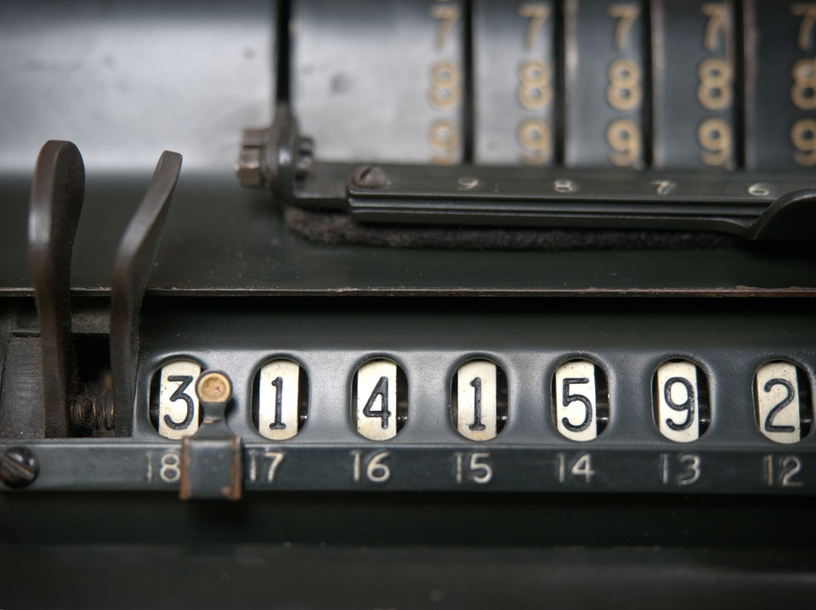
NPS por porte da empresa

Slide 88
NPS por porte da empresa

Slide 89
para quem NÃO foi atendido pelo Sebrae em 2015, mas já foi em anos anteriores

Slide 90
Ano do último contato
Em que ano o sr(a) teve contato pela última vez com o SEBRAE? (Para quem não foi atendido pelo SEBRAE em 2015, mas já foi em anos anteriores.)

Slide 91
Ano do último contato (2014/2015)
Em que ano o sr(a) teve contato pela última vez com o SEBRAE? (Para quem não foi atendido pelo SEBRAE em 2015, mas já foi em anos anteriores.)

Slide 92
Ida ao SEBRAE
Planeja ir ao SEBRAE neste ano? (Para quem não foi atendido pelo SEBRAE em 2015, mas já foi em anos anteriores.)

Slide 93
Motivos para não ir ao SEBRAE
Por que não planeja ir ao SEBRAE neste ano? (Para quem não foi atendido pelo SEBRAE em 2015, mas já foi em anos anteriores)(Resposta múltipla)
 | Nacional
 | 2014 | 2015
Não é necessário | 47,0% | 37,5%
Não tem tempo | 36,2% | 27,2%
Não tem Sebrae na região | 2,9% | 4,7%
Costumo procurar outras instituições de apoio | 0,4% | 1,6%
Quando preciso de ajuda, procuro orientar-me com contadores | 1,6% | 3,1%
Não tem interesse | X | -
Outro | 8,2% | 13,6%
Não respondeu | 4,8% | 2,9%
X Não há comparação pois a variável não existia no ano anterior.

Slide 94
Motivos para não ir ao SEBRAE
Por que não planeja ir ao SEBRAE neste ano? (Para quem não foi atendido pelo SEBRAE em 2015, mas já foi em anos anteriores.)
 | EPP |  | ME |  | MEI
 | 2014 | 2015 | 2014 | 2015 | 2014 | 2015
Não é necessário | 58,5% | 35,2 | 30,1% | 39,2% | 54,6% | 37,0%
Não tem tempo | 12,5% | 22,1% | 47,9% | 28,2% | 24,1% | 29,1%
Não tem Sebrae na região | 0,0% | 8,5% | 4,8% | 4,7% | 2,5% | 2,4%
Costumo procurar outras instituições de apoio | 0,0% | 2,5% | 0,1% | 1,5% | 0,1% | 1,1%
Quando preciso de ajuda, procuro orientar-me com contadores | 5,9% | 4,0% | 2,4% | 3,4% | 0,2% | 2,1%
Não tem interesse | x | 18,5% | x | 22,7% | x | 13,0%
Outro | 16,4% | 12,5% | 7,7% | 14,8 | 16,8% | 12,9%
Não respondeu | 6,9% | 2,3% | 8,5% | 3,4% | 2,5% | 2,8%
X Não há comparação pois a variável não existia no ano anterior.

Slide 95
para quem NUNCA foi atendido pelo Sebrae

Slide 96
Conhecimento do SEBRAE
O(a) sr(a) conhece ou já ouviu falar sobre o SEBRAE ou está ouvindo esse nome pela primeira vez? (Para quem nunca foi atendido pelo SEBRAE).

Slide 97
Conhecimento do SEBRAE (2014/2015)
O(a) sr(a) conhece ou já ouviu falar sobre o SEBRAE ou está ouvindo esse nome pela primeira vez? (Para quem nunca foi atendido pelo SEBRAE).

Slide 98
Ida ao SEBRAE
Planeja ir ao SEBRAE neste ano? (Para quem nunca foi atendido pelo SEBRAE)

Slide 99
Motivos para não ir ao SEBRAE
Por que não planeja ir ao SEBRAE neste ano? (Para quem nunca foi atendido pelo SEBRAE) (Resposta múltipla)
 | Nacional
 | 2014 | 2015
Não é necessário | 52,5% | 53,1%
Não tem tempo | 23,5% | 18,6%
Não tem Sebrae na região | 15,2% | 4,4%
Costumo procurar outras instituições de apoio | 1,5% | 1,2%
Quando preciso de ajuda, procuro orientar-me com contadores | - | 3,3%
Não tem interesse | 5,4% | 11,6%
Outro | X | 9,8%
Não respondeu | 2,4% | 1,3%
X Não há comparação pois a variável não existia no ano anterior.

Slide 100
Motivos para não ir ao SEBRAE
Por que não planeja ir ao SEBRAE neste ano? (Para quem nunca foi atendido pelo SEBRAE)
 | EPP |  | ME |  | MEI
 | 2014 | 2015 | 2014 | 2015 | 2014 | 2015
Não é necessário | 38,9% | 34,5% | 54,4% | 45,4% | 38,0% | 68,5%
Não tem tempo | 40,6% | 21,9% | 28,7% | 22,7% | 22,2% | 12,8%
Não tem Sebrae na região | 0,6% | 3,1% | 3,4% | 7,0% | 36,6% | 2,1%
Costumo procurar outras instituições de apoio | 0,0% | 3,1% | 4,4% | 0,9% | 0,5% | 0,8%
Quando preciso de ajuda, procuro orientar-me com contadores | x | 2,7% | x | 2,3% | x | 4,5%
Não tem interesse | x | 9,5% | x | 18,2% | x | 5,2%
Outro | 19,8% | 31,8% | 6,3% | 4,9% | 1,3% | 6,9%
Não respondeu | 0,0% | 1,0% | 2,8% | 0,8% | 1,4% | 2,0%
X Não há comparação pois a variável não existia no ano anterior.

Slide 101
SEBRAE NACIONAL
UNIDADE DE GESTÃO ESTRATÉGICA
Equipe técnica
Alexandre Vasconcelos Lima
Dênis Pedro Nunes
Luiz Hissashi da Rocha

